Slide 1

¡BIENVENIDOS!
KICK OFF
2025

Slide 2


Irene Ortiz
Responsable de eventos y alianzas

Slide 3
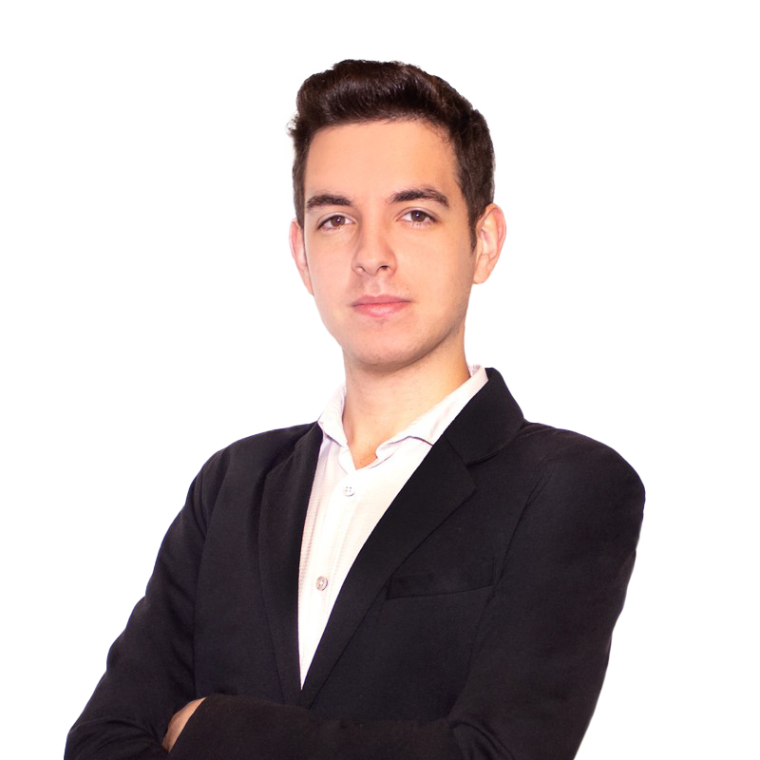
José Manuel
Responsable Bolsa de Talento

Slide 4
¿Qué es la Bolsa de Talento?
Nuestro servicio vitalicio de acompañamiento y asesoramiento individualizado para ayudar a nuestros KeepCoders que cursen y/o consigan finalicen correctamente el Bootcamp a conseguir sus objetivos profesionales y a exponenciar su empleabilidad.
*Servicio vitalicio para alumnos que finalizan el bootcamp.

Slide 5

Nuestros Programas
Revisión Profesional CV/Linkedin
Evaluación personalizada de CV y Linkedin.
Asesoramiento detallado para establecer metas y estrategias laborales.
Hack Your Future
Programa de orientación y formación personalizada.
Superación efectiva de todas las etapas del proceso de selección en el sector IT.
Mentoring
Acompañamiento de antiguos alumnos exitosos en la búsqueda y obtención de empleo en su área de especialización tecnológica.

Slide 6
Nuestros Eventos
Recruiting Day con…
Conexión directa con empresas de la Bolsa de Talento de KeepCoding.
Oportunidad para conocer posiciones disponibles, expandir el networking y participar en procesos de selección.
Conecta con…
Taller que te permitirá conectar directamente con empresas.
Talleres de desarrollo personal
Taller sobre el desarrollo de habilidades básicas para la empleabilidad.

Slide 7

Nuestra Plataforma de empleo
Plataforma de empleo donde podrás encontrar
todas las ofertas compartidas para
nuestra comunidad de keepCoders.

Slide 8
Categorías de acceso a Bolsa de Talento
No contacta/No tiene interés. KeepCoders que ni responden ni contactan con la Bolsa de Talento.
No tenemos cómo atender y consideramos que NO quiere ningún servicio.
Contacta, pero no búsqueda activa: KeepCoders que contactan con la Bolsa de Talento para atención puntual pero no están buscando empleo activamente.
Servicios a los que puede acceder:
Revisión perfil (CV y Linkedin).
Búsqueda Activa: KeepCoders que están buscando empleo de manera activa.
Acceso a todos los servicios:
Acceso a programa Hack your future (incluye CV & Linkedin).
Acceso a programa Mentores.
Acceso a la plataforma de empleo.
Acceso a eventos de Recruiting Day.

Slide 9
¿Qué significa estar en Búsqueda Activa?
Estar en contacto con el equipo de la Bolsa de Talento.
Estar dado de alta en KeepCoding-Alumni.
Estar dado de alta en la plataforma de empleo de KeepCoding,.
Haber hecho la revisión y adaptación de tu CV y perfil en LinkedIn.
Aplicar activamente a ofertas de trabajo todas las semanas.
Formar parte y/o asistir a algunos de los programas y/o eventos de la Bolsa de Talento (Mentoring, Hack your future).

Slide 10
Acabo de empezar el Bootcamp…
¿Qué me toca hacer ahora?

Slide 11
Primer paso: LinkedIn
¡Empecemos hoy mismo!
Optimiza tu presencia en LinkedIn para impulsar tu éxito en el mercado laboral del sector IT.
Un perfil sólido no solo facilita cambios de trabajo, sino que también promueve conexiones, aprendizaje continuo, descubrimiento de comunidades y desarrollo profesional.
¡Aunque no busques empleo, contáctanos para pulir tu perfil!
¡Comparte tu perfil de LinkedIn en el chat para comenzar a construir una red de contactos!

Slide 12
Importante: ¿Opcional vs. Obligatorio?
Es esencial colaborar estrechamente con la Bolsa de Talento para alcanzar más rápidamente tus metas.
Si eres alumno con contrato ISA, es obligatorio mantener contacto y responder a nuestros intentos de comunicación.
Para aquellos que no son alumnos ISA, aunque no es obligatorio, es altamente recomendable, y nos complacerá acompañarte desde el principio.
En ambos casos, ¡contáctanos para comenzar el proceso!

Slide 13
Contacto
bt@keepcoding.io

Slide 14
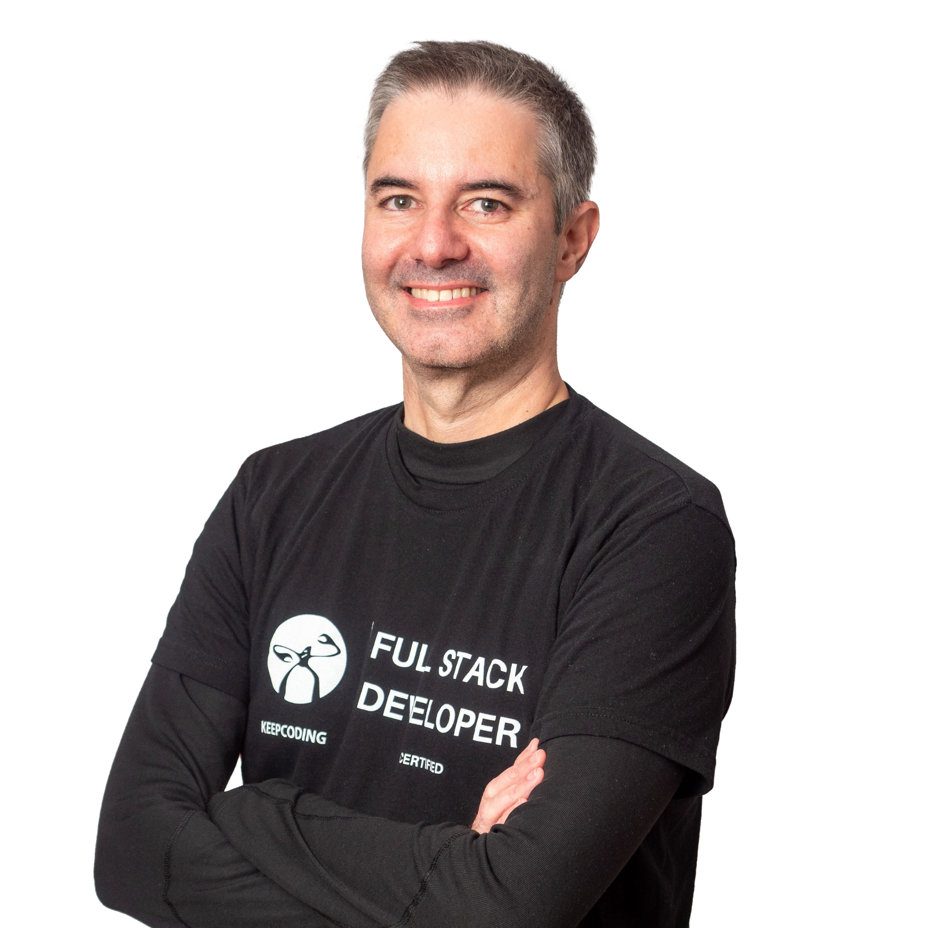
Fernando Rodríguez
CLO de KeepCoding

Slide 15


Slide 16

Elsa Fernández
Coordinadora Académica

Slide 17
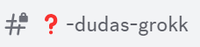
Desarrollo de las clases
MÓDULOS:
Clases en directo, en Remoto, vía herramienta videoconferencia. 4 horas.
Horario 19:00 a 23:00 (hora Madrid)
Clases en diferido a través de la plataforma.
Asistencia: La asistencia a las clases no es obligatoria pero sí altamente recomendada. Si no vas a asistir avísanos.
Duración 1-4 semanas de duración.
* Periodo de Asimilación 1 semana
*Ejercicio Práctico: entrega domingo, hora límite 23:30h (hora Madrid), vía:
Formulario Entrega de prácticas
Encuestas post módulo: para seguir mejorando. Es obligatoria.
Dudas:
En directo, durante las clases
En herramienta de chat fuera de horario de clase
Grokk
Llámalo en los canales públicos

Slide 18
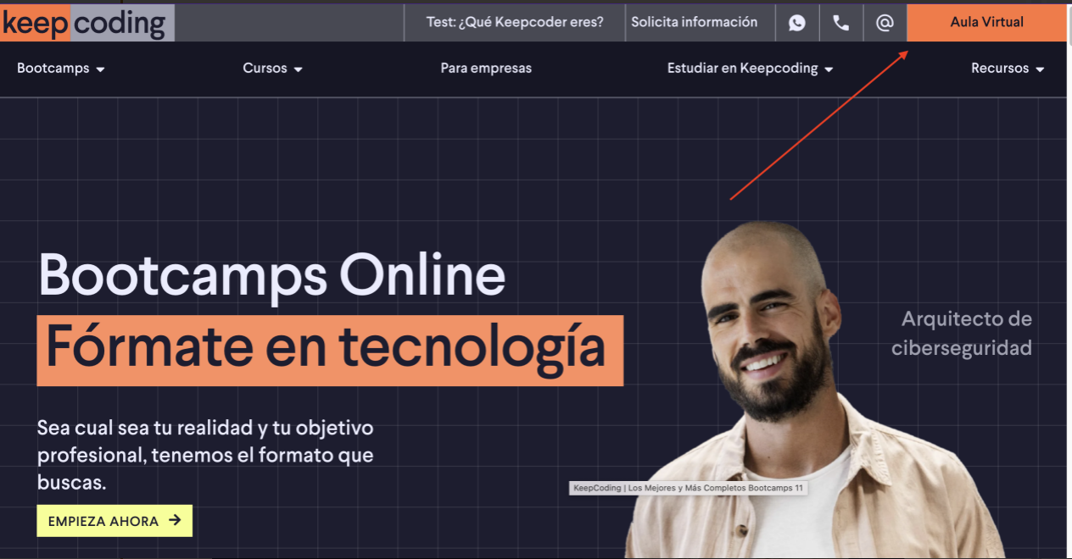
Recursos disponibles

Slide 19
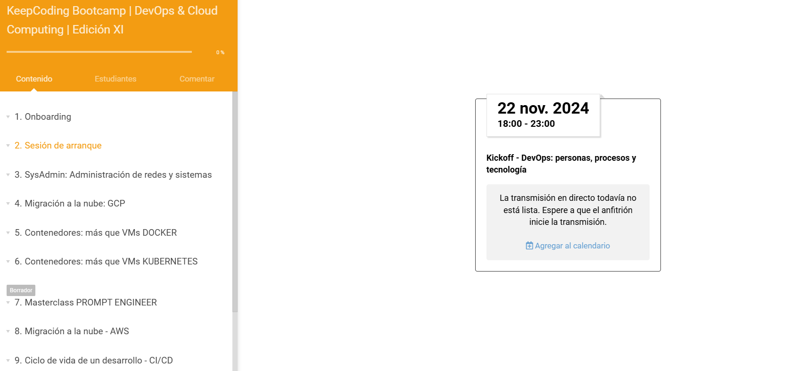
Recursos disponibles
PLATAFORMA KEEPCODING:
Clases grabadas: disponibles hasta 2 años después de la fecha de entrega y presentación de la práctica final.
Cursos Online: disponibles hasta 12 meses después de la fecha de entrega y presentación de la práctica final.
FECHA
KICKOFF

Slide 20

Recursos disponibles
Importante:
Usar la misma dirección de email usada en el momento de la matriculación para registrarse en el resto de herramientas y plataformas usadas durante el desarrollo de la formación.
Calendario Google* - (Días lectivos, Períodos de asimilación, Entregas de prácticas, proyecto final)
*Cualquier cambio se informa con tiempo suficiente en canal #info-oficial.

Slide 21
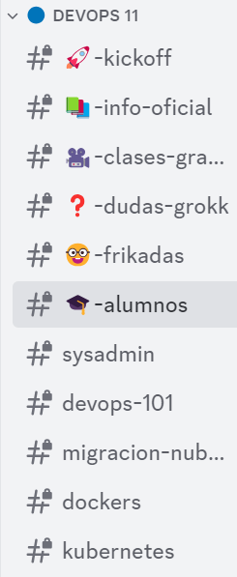
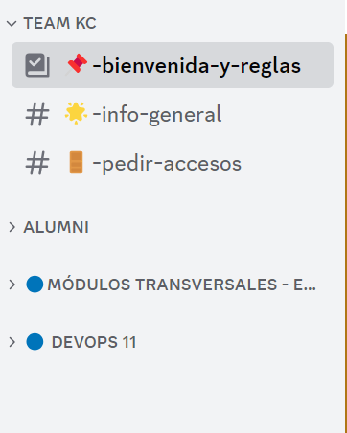

Nuestra Comunicación
Herramienta Chat: Principal Canal de Comunicación.
Comunicaciones oficiales
Comunicación entre alumnos, profesores y equipo de KeepCoding.
Canales por módulos
Canales adicionales:#kickoff; #info-oficial, etc
Grupos Privados: alumnos y profesores
MI BOOTCAMP

Slide 22
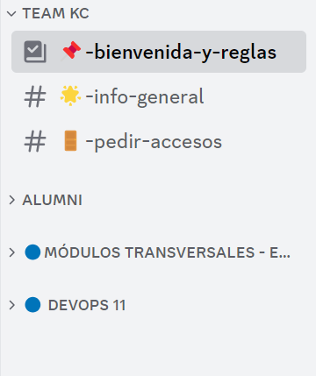
Nuestra Comunicación
Esta herramienta NO es una herramienta de almacenamiento y hay mensajes que pueden desaparecer. Chinchetas para mensajes importantes.
Email con equipo KeepCoding para temas puntuales.

Slide 23
EVALUACIÓN
Entrega de prácticas INDIVIDUALES
Práctica final de Módulo: individual y obligatoria.*
Fecha de entrega: Reflejada en calendario, hora tope 23:30 (Madrid).
Método de entrega: únicamente por el Formulario de Entrega de Prácticas (compartido en herramienta chat).
Dudas: Periodos de asimilación a través de herramienta chat.
Evaluación Individual con APTO y NO APTO, enviada al alumno por email por el profesor.**
Se podrá hacer excepcionalmente una re-entrega (por fuera de plazo o por haber obtenido un NO APTO en primera instancia). La fecha límite de re-entrega está reflejada en el calendario. Dicha práctica será corregida por el profesor en la fase final del bootcamp.
El último módulo del bootcamp no tendrá posibilidad de entrega fuera de plazo.
*No todos los módulos tendrán práctica obligatoria. **KeepCoding se reserva el derecho de no corregir la práctica si no cumple unos mínimos aceptables.

Slide 24

EVALUACIÓN
Entrega de prácticas INDIVIDUALES
Las prácticas serán entregadas a través de un formulario donde enlazamos el repositorio de git.
Normas de entrega de un repositorio git IMPORTANTE:
La rama principal ha de llamarse main
Main debe ser la rama por defecto
El código que quieres que sea evaluado, ha de estar en dicha rama main.
Los profes han de tener acceso al repo.
Comprueba que está así antes de entregar.

Slide 25
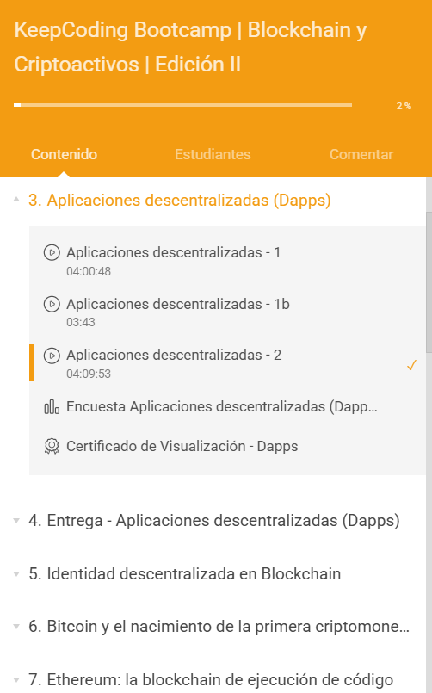
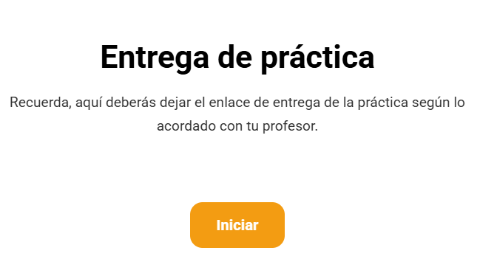
EVALUACIÓN
Entrega de prácticas INDIVIDUALES
MÓDULO #1
Clase 1
Clase 2
Si le das iniciar, tienes solamente 5 minutos para acceder.
Si llegas hasta aquí y cierras la página, cuenta como un intento.
ENTREGA MÓDULO #1

Slide 26
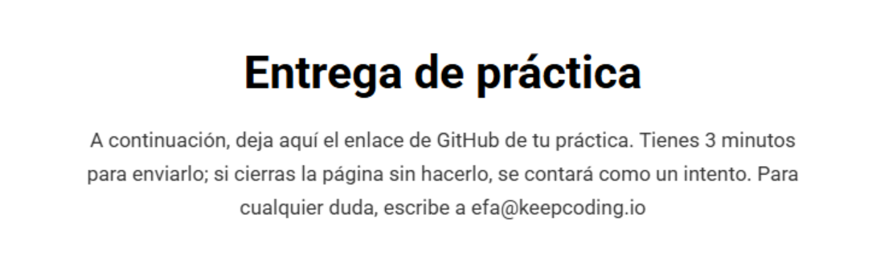
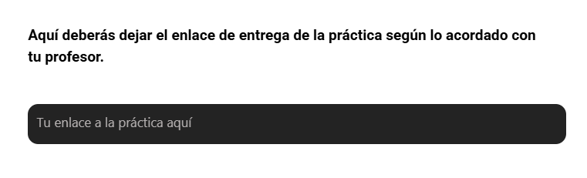
EVALUACIÓN
Entrega de prácticas INDIVIDUALES
Instrucciones importantes:
Tienes 2 intentos:
Entrega en fecha: Realiza la entrega dentro del plazo establecido.
Reentrega: Disponible únicamente si la primera entrega no cumple con los criterios de evaluación.
Git:
La rama principal del repositorio debe llamarse main.
main debe configurarse como la rama por defecto del repositorio.
Tiempo límite:
El envío del enlace no debe superar los 5 minutos desde el momento de la solicitud.
Cumplir con estas indicaciones es indispensable para validar tu entrega.

Slide 27
EVALUACIÓN
Entrega de prácticas INDIVIDUALES
Entrega en fecha:
Se refiere a la entrega inicial de la práctica dentro del plazo estipulado en el calendario
Reentrega:
Aplica únicamente si la primera entrega (realizada en fecha) no cumple con los criterios de evaluación o requiere correcciones: No Apto - Consiste en enviar nuevamente la práctica o proyecto, corrigiendo los errores señalados por el evaluador.
No ha sido entregada en fecha

Slide 28
EVALUACIÓN
PROYECTO FINAL
El proyecto final del Bootcamp será un conjunto mejorado de las prácticas realizadas en los módulos.
Se realizará de manera grupal, por “castas”*.
Se aplicarán Metodologías Ágiles y Gestión de Proyectos.
Presentación Proyecto Final ante profesores sujeto a preguntas.
El proyecto final será entregado para su evaluación el día marcado en el calendario para ello. Será entregado a través de un formulario.
La presentación final puede ser grabada y dichos videos podrán ser usados para presentar a las empresas o en el evento de cierre/closing del Bootcamp.

Slide 29
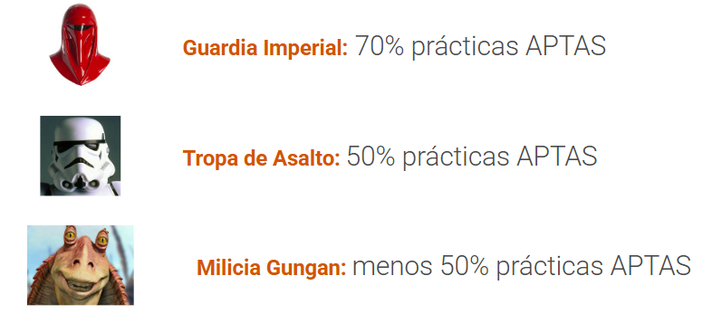
EVALUACIÓN
PROYECTO FINAL
Grupos formados por alumnos con el mismo nivel de implicación.
En función del número de prácticas APTAS:

Slide 30
CERTIFICACIÓN
PROYECTO FINAL
Alumno Graduado
“Ha superado con Éxito”:
Ha aprobado el 70% de las prácticas y ha aprobado proyecto final.
Recibe: Diploma “Ha superado con Éxito”
“Ha realizado”:
Ha aprobado el 70% de las prácticas pero no ha entregado (o suspendido) el proyecto final. O no ha entregado las prácticas pero sí ha aprobado proyecto final.
Recibe: Diploma “Ha realizado”
Alumno No Graduado
No ha aprobado el mínimo de 70% de las prácticas ni ha entregado el proyecto final.
Recibe: Certificado de notas
Entrega Fechas: Una vez enviadas las notas del proyecto final se procederá al cierre de actas.. El certificado será entregado 30 días después del cierre de actas.
Envío: Será enviado de forma digital.

Slide 31
CERTIFICACIÓN
PROYECTO FINAL
Prebootcamp: Para dudas durante el prebootcamp a rmr@keepcoding.io
Ventas: Facturas, admisiones, recomendar a un amigo... cursos@keepcoding.io
Administración: Para dudas con calendario, enlaces a las sesiones, encuestas, formularios… administracion@keepcoding.io
Plataforma online: Para consultas de la plataforma y clases grabadas plataforma@keepcoding.io
Eventos: Para conocer información sobre los eventos, como el kickoff eventos@keepcoding.io
Coordinación académica: Para dudas no técnicas, solicitar ayuda, o trasladar alguna información sobre tu desarrollo en el bootcamp efa@keepcoding.io
Bolsa de Talento: Para acompañaros en el cambio laboral bt@keepcoding.io
Teléfono oficina: 916331779 - Teléfono para urgencias: 652 70 71 56 / 634 62 10 39
Si tienes alguna otra duda y no sabes a quien preguntar, puedes escribir a efa@keepcoding.io
Formulario Comentarios y Sugerencias: para otras cuestiones referidas a los módulos, profesores, equipo…

Slide 32


